Slide 1

Einführung in die Modellierung
Till Francke und Maik Heistermann
Universität Potsdam
Seminar Einführung in die Modellierung im Modul Versuchsplanung und Geoökologische Modellierung

Slide 2
Einführung in die Modellierung
In diesem Semester
R als Werkzeug in der Modellierung
Ökologische Modelle
Hydrologische Modelle
(Ökohydrologische Modelle)

Slide 3
Einführung in die Modellierung
Lernziele
Sicherheit im Umgang mit R
Grundlegende Konzepte der Modellentwicklung
Beispielhafte Modelle für Geo und Öko
Programmieren als Kampfsport

Slide 4
Vorlesung
Verschiebung Vorlesung Di 8.12., 10.15 - 11.45
Ersatztermin
Di 12.1.21, 10.15 - 11.45
Di 19.1.21, 10.15 - 11.45

Slide 5
Terminverschiebung
keine Veranstaltung wegen Überschneidung:
20.12.2017
Doppelveranstaltung
10.01.2018, 08:15 - 11:45: Thema 3 + 4
Einzelveranstaltungen:
17.01.2018, 10:15 - 11:45: Thema 5 25.01.2018, 10:15 - 11:45: Thema 6 31.01.2018, 10:15 - 11:45: Thema 7

Slide 6
Online-Plattform BBB
Fragen jederzeit willkommen (primär Audio , notfalls Chat)
Emotionales Feedback:
Kamera an! (heute: Jan-Mär)
Status-Indikator (JKL)
Mitschnitt für Nutzung innerhalb der Veranstaltung

Slide 7

Einführung in die Modellierung
Heute
Warum Programmieren?
Warum R?
Der Sprung ins kalte Wasser
You Gotta Fight

Slide 8
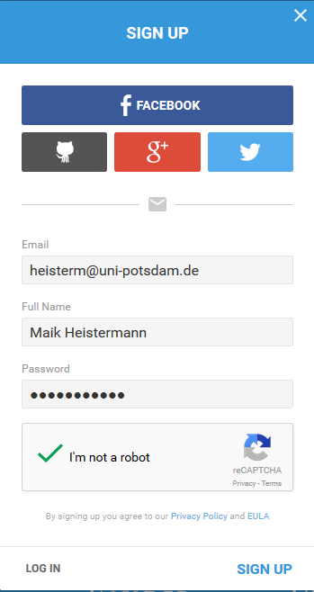
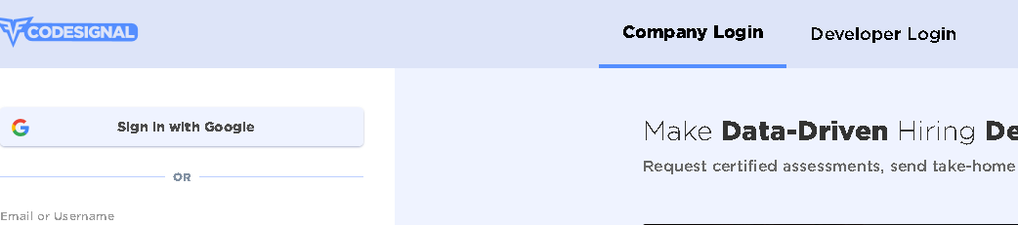
You Gotta Fight
1. Gehe zu https://codesignal.com
2. Registrieren („Sign up here!“)
3. Melde Dich zum Turnier an: http://tinyurl.com/eim-1920-1
Notes:
This is the main motivation…

Slide 9


Warum Programmieren?
Vor dieser Übung
Nach dieser Übung
Vorwissen
keine Ahnung
versiert
Notes:
This is the main motivation…

Slide 10
Warum Programmieren?
Programmierung: flexible Interaktion mit Rechnern
Verarbeitung großer Datenmengen
Automatisierung von Abläufen
Wiederverwendbarkeit von Verarbeitungsschritten
…
Programmierung ≠ Modellierung
Notes:
This is the main motivation…

Slide 11

Warum R?
Notes:
This is the main motivation…

Slide 12
Warum R?
Programmieren in R
frei verfügbar (und quelloffen)
Linux/Mac/Windows
leicht erlernbar und gut lesbar
interaktiv
Tausende Erweiterungspakete für unterschiedlichste Aufgaben
aktive Nutzer- und Entwicklercommunity
Standard-Programmiersprache im Studiengang Geoökologie UP
freie Alternativen: Python, Julia, Octave
R ist eine Sprache. Sprachen lernt man durch‘s Sprechen!
Notes:
This is the main motivation…

Slide 13
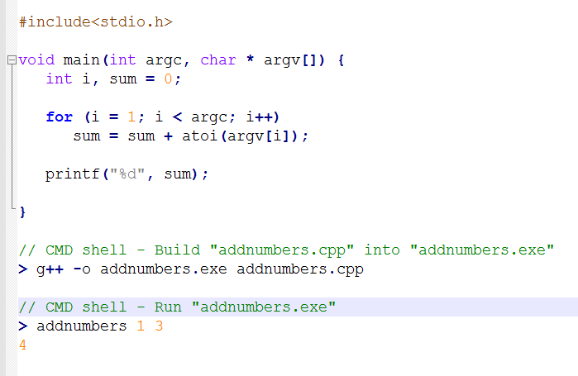
Warum R?
Addition zweier Zahlen in der Programmiersprache C
Addition zweier Zahlen in der Programmiersprache R
> 1 + 3
4
Notes:
This is the main motivation…

Slide 14
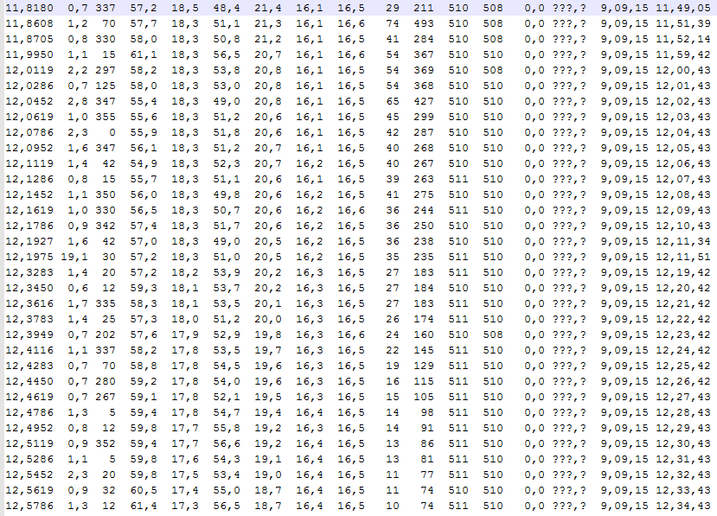
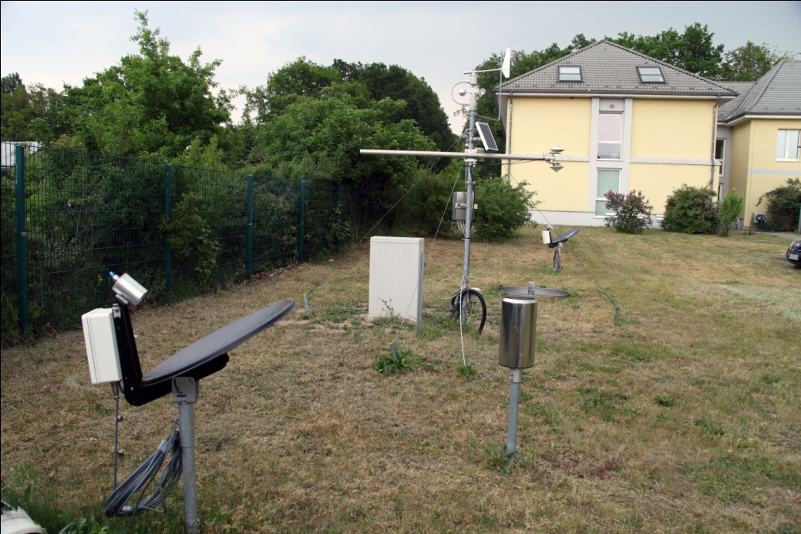
Ein kurzes Beispiel
Damals, im 2. Semester…
Messdaten der Klimastation Golm in minütlicher Auflösung
Darstellung ausgewählter Klimavariablen als Zeitreihen
damals mit OpenOffice oder Excel…mühsam!
Notes:
This is the main motivation…

Slide 15
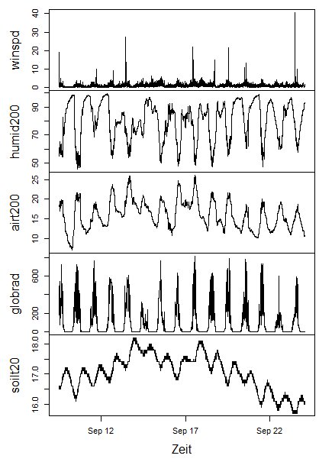
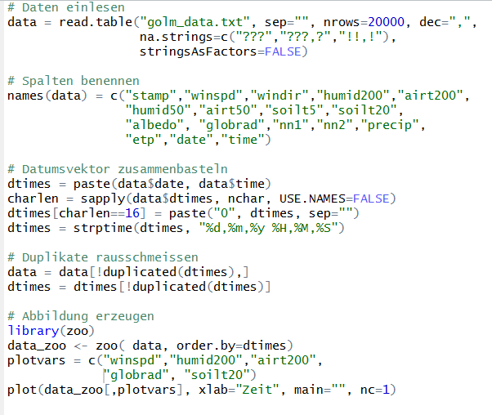
Ein kurzes Beispiel
Notes:
This is the main motivation…

Slide 16
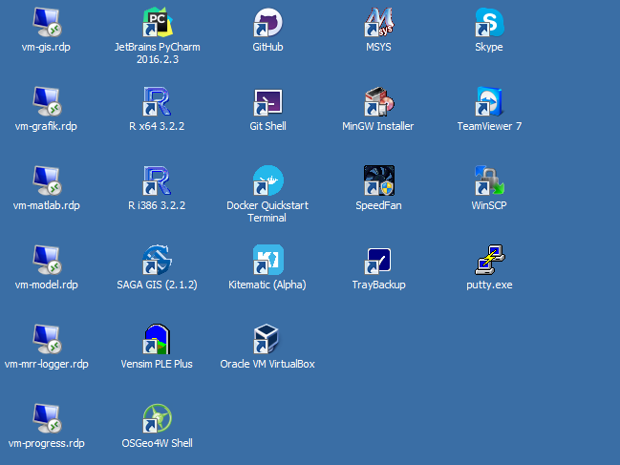
Der Sprung ins kalte Wasser
Öffne R von Deinem Desktop aus
Notes:
This is the main motivation…

Slide 17
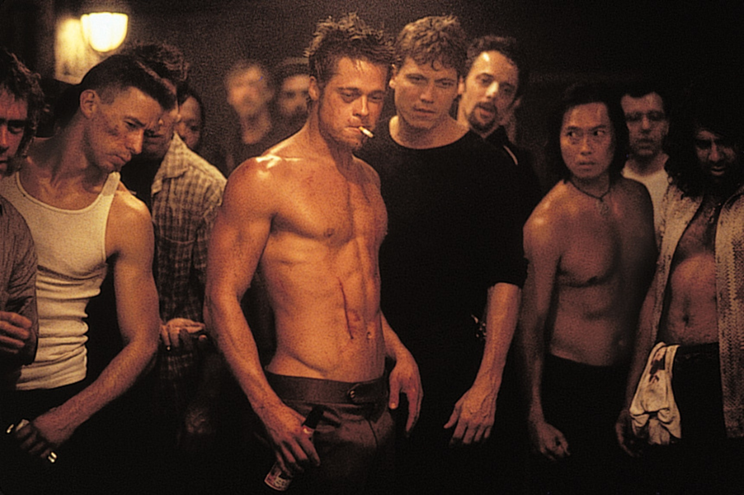
You Gotta Fight
- Erwerb von Extra-Punkten für Klausur
- 5 KP pro Termin, bei Erreichen halber Wochenpunktzahl (WP)
Aufgabe Lösen (max. 100 WP)
Aufgabentemplates aus Moodle laden
20-30 WP pro Aufgabe
Einreichen bis Di, 23:59
B: Beurteilen (max. 100 WP)
Mo 0:01 – Mi 10:00
Kontrolltemplate aus Moodle laden
Lösungen des Kandidaten evaluieren
Punktezahl in Moodle eintragen
9:25 – 9:45
Notes:
This is the main motivation…

Slide 18
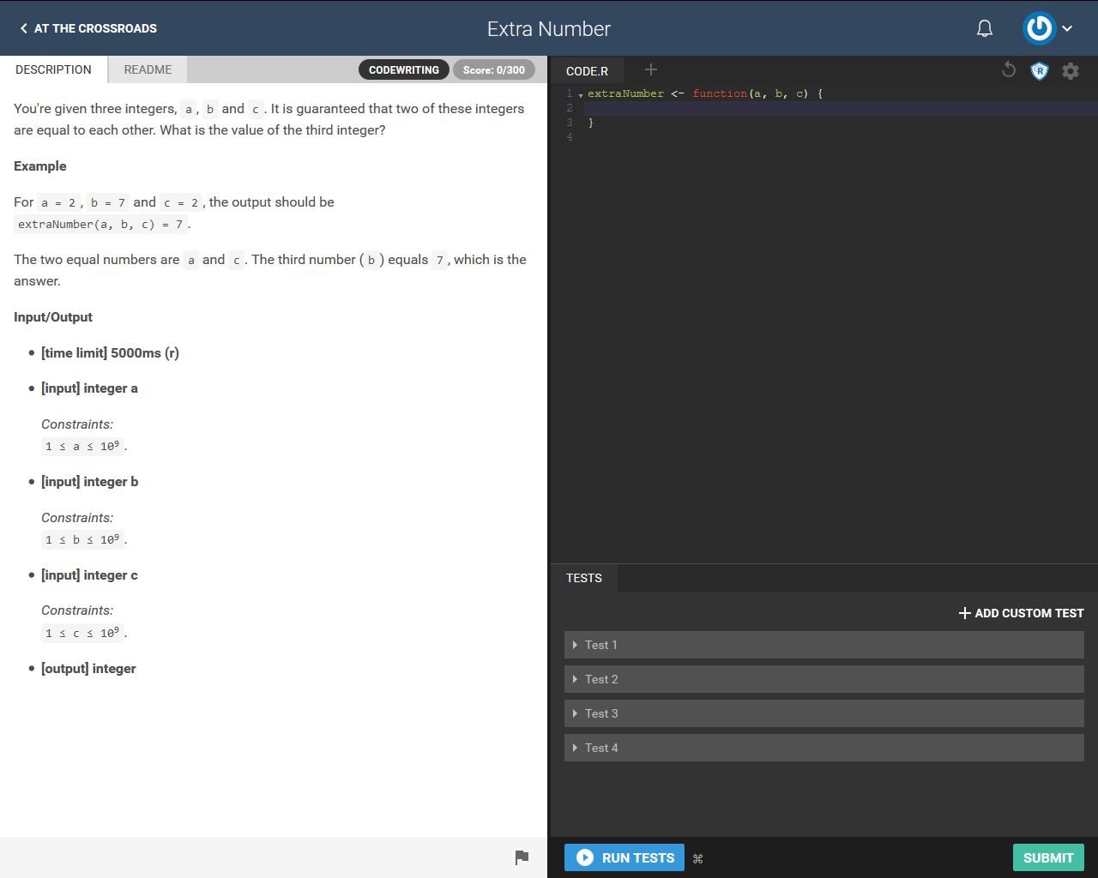
You Gotta Fight
Notes:
This is the main motivation…

